Slide 1

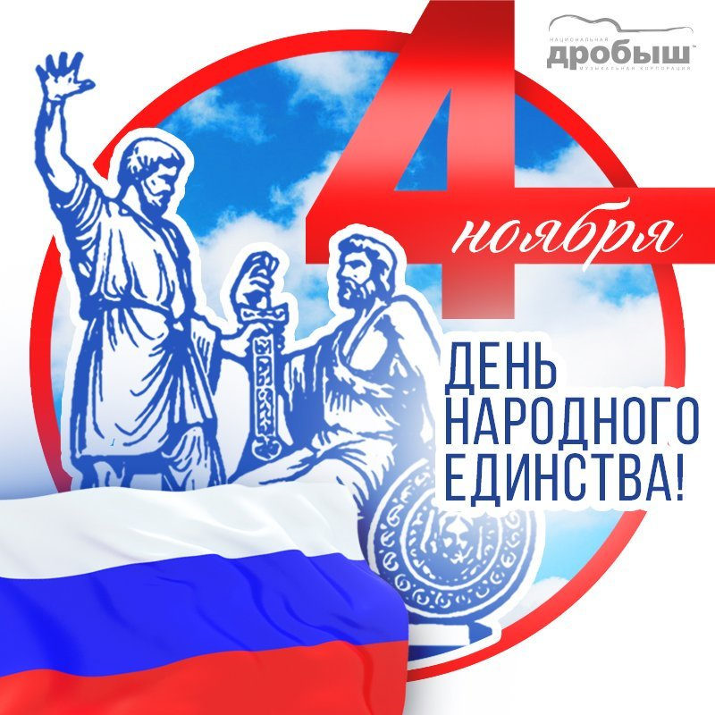

Slide 2
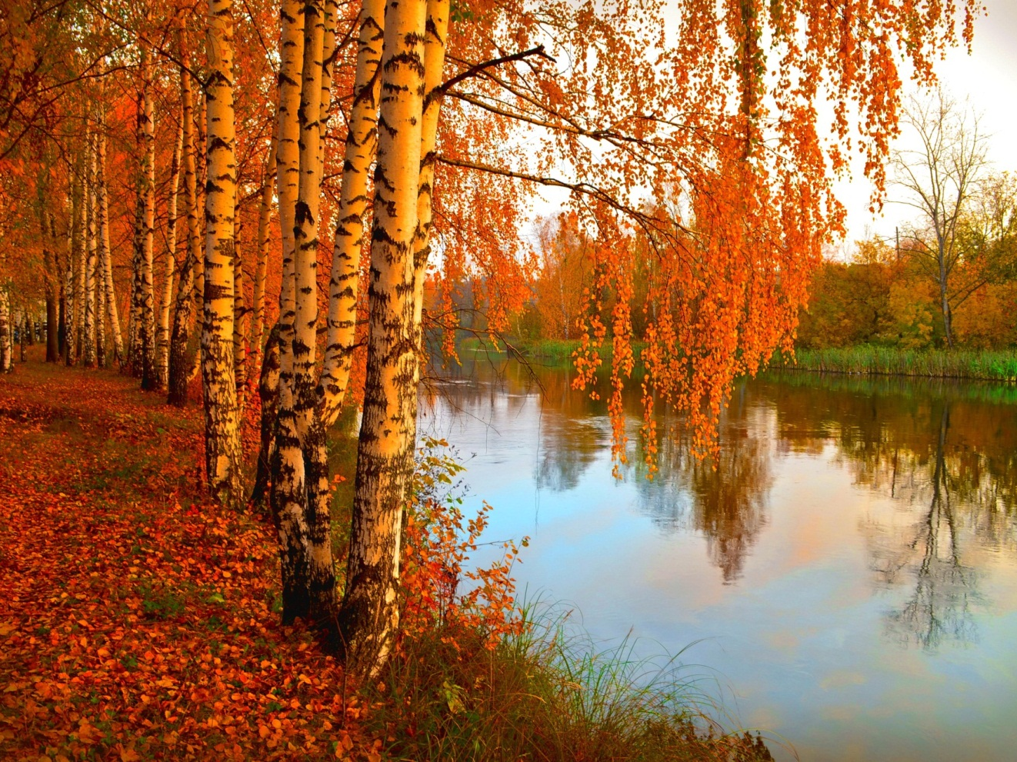
Пословицы о Родине
-В гостях хорошо, а дома лучше.
-Где кто родится, там и пригодится.
-Дома и стены помогают.

Slide 3
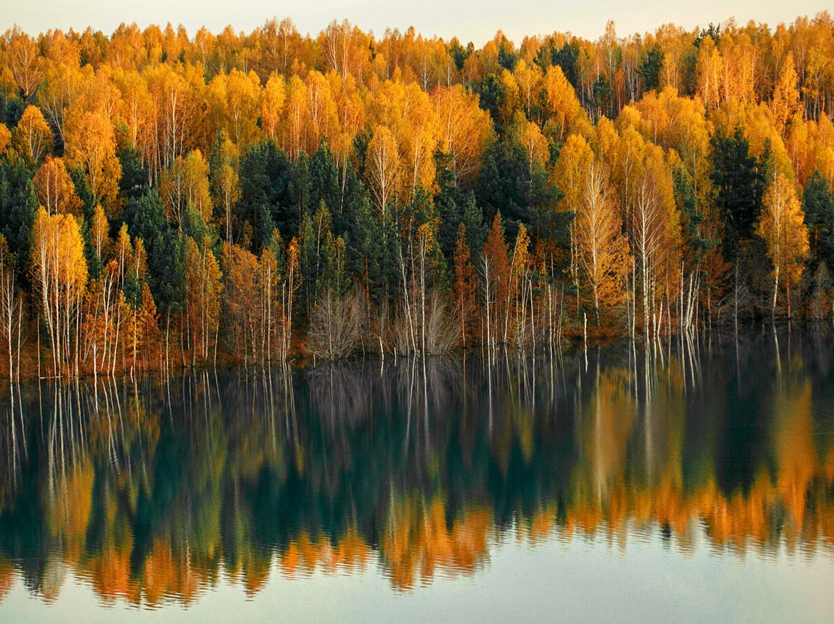
-За морем теплее, а у нас светлее.
-Народы нашей страны дружбой сильны.
-Человек без Родины - что соловей без песни.

Slide 4
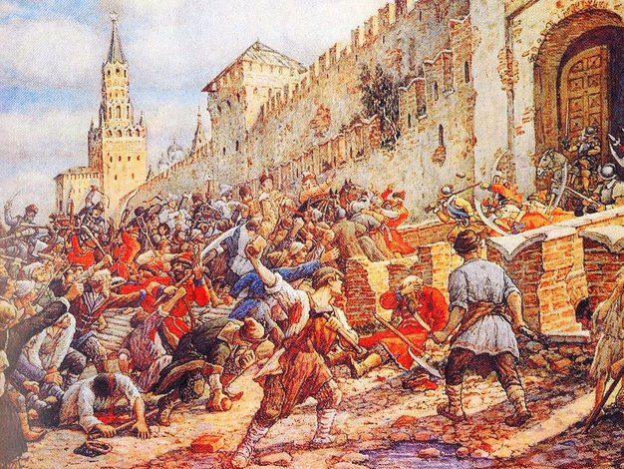
Но не всегда народы России жили в единстве. К сожалению, на протяжении всей истории, Россия много раз подвергалась испытанию на прочность, не раз переживала времена, когда нарушалось ее единство, когда в стране царили вражда и голод.

Slide 5
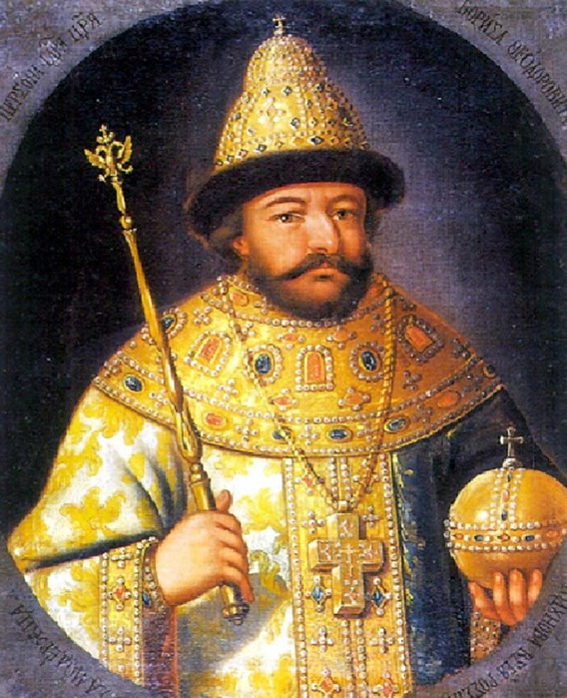
Послушайте, что произошло 400 лет назад….
В те времена умер русский царь, и не осталось у него наследников. И тогда поляки решили захватить Москву и поставить править Россией польского царя.
(Поляки – люди, живущие в стране, которая называется Польша).

Slide 6
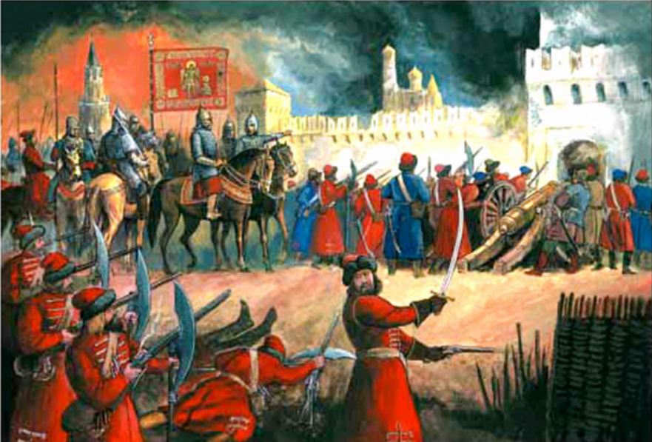
Русская земля была занята врагами . Поляки захватили Кремль. Казалось, что Русское государство погибло и никогда не обретет былого могущества. Возмутился русский народ! Не могли и не хотели мириться с гибелью своего государства.

Slide 7
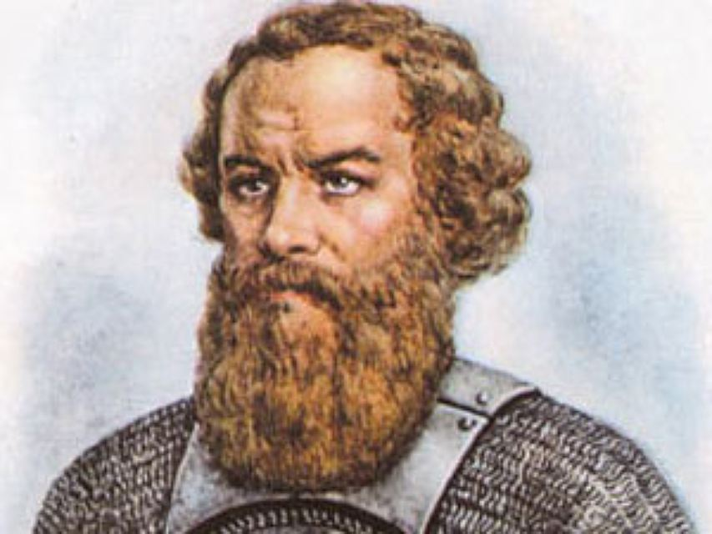
Кузьма Минин
В Нижнем Новгороде земской староста Кузьма Минин, начал собирать войско для борьбы с врагами.

Slide 8
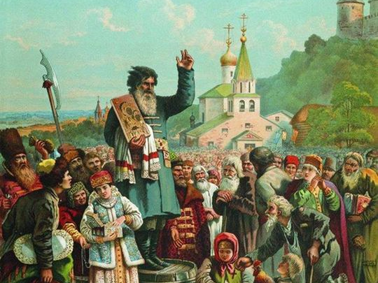
Он обратился к народу со словами: « Люди русские! Пришла пора помочь родимой Руси. Спасем нашу милую Родину»

Slide 9
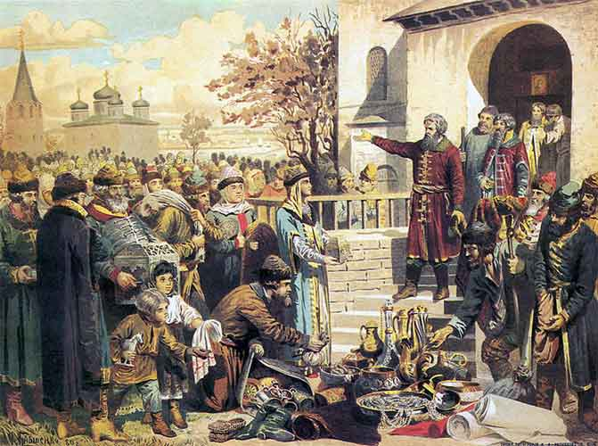
Люди отозвались на его слова. Объединился весь русский народ.

Slide 10
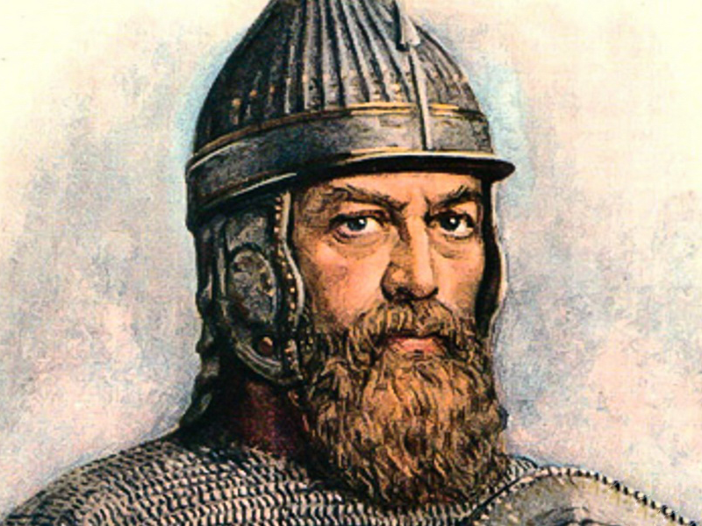
Дмитрий Пожарский
Командовать ополчением позвали одного из лучших военачальников того времени - известного своей храбростью и честностью князя Дмитрия Пожарского.

Slide 11
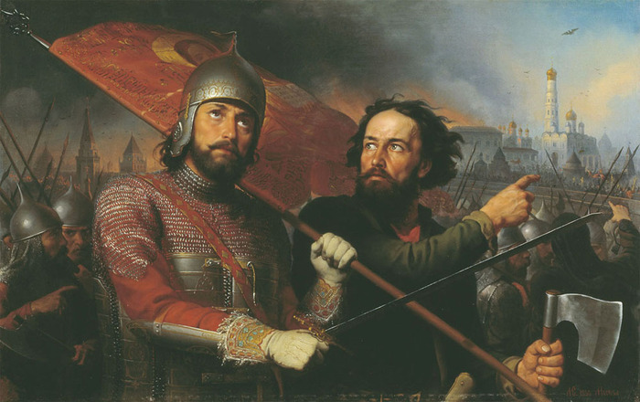
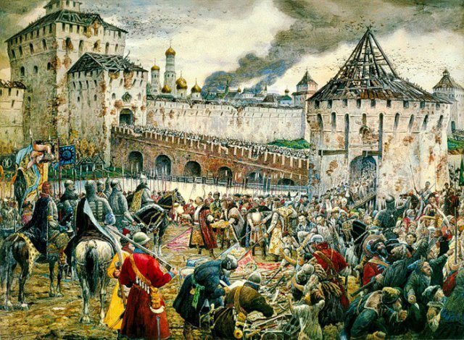
Минин и Пожарский привели войско к Москве. Вся Русская земля встала против захватчиков и предателей. Начались бои за Москву. Больше двух месяцев они боролись с поляками и победили их. А потом и вся страна была освобождена от непрошенных гостей.

Slide 12
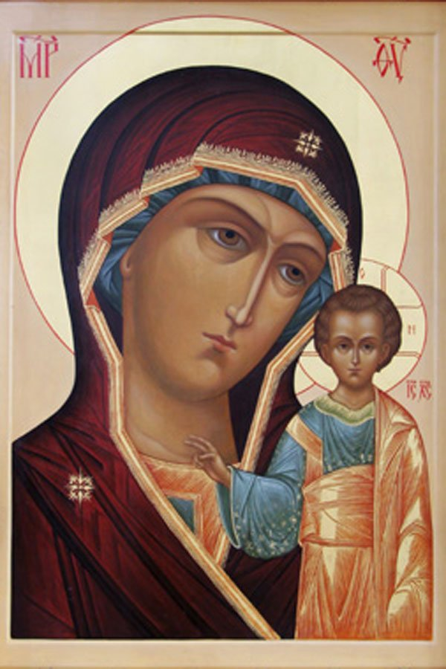
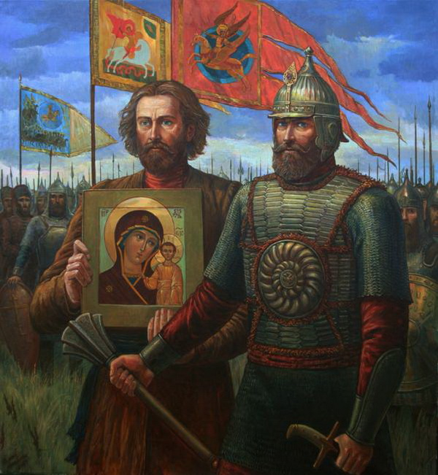
Произошло это 4 ноября 1612 года. В этот день верующие в Бога люди отмечают праздник Казанской Божьей Матери. Икона находилась во время военных действий при русском войске. Вместе с ней ополченцы вошли в Москву. Верующие считали, что именно эта икона помогла одержать победу над врагом.

Slide 13
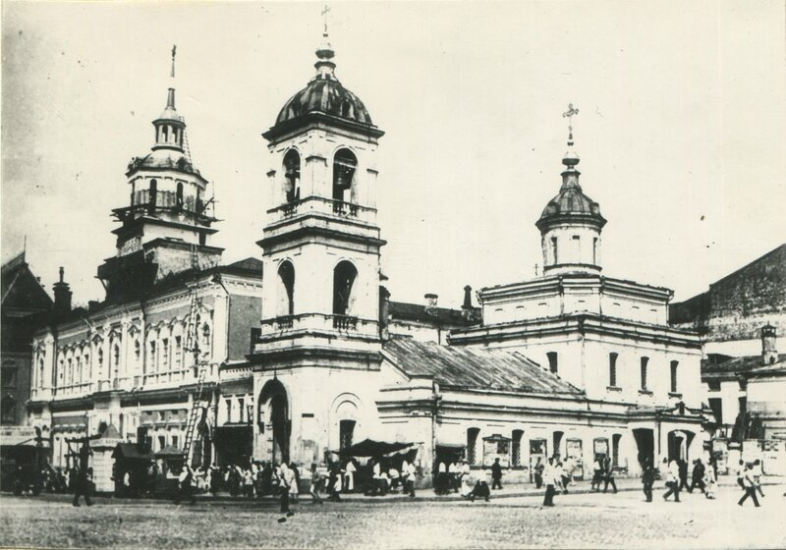
В честь освобождения Москвы от поляков на Красной площади был воздвигнут храм –Казанский собор. Строился он на деньги князя Дмитрия Пожарского, а назван в честь иконы Казанской Божьей Матери. Сначала собор был деревянный и сгорел, но потом был построен каменный собор на средства царского семейства и освящен. Казанский собор неоднократно перестраивался со времени его строительства.

Slide 14
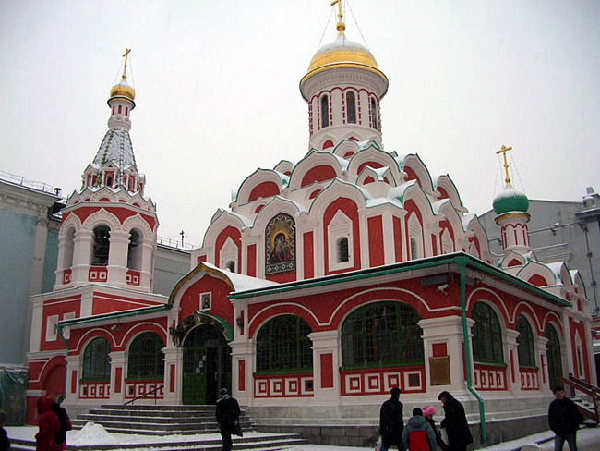
И сейчас он выглядит так.

Slide 15
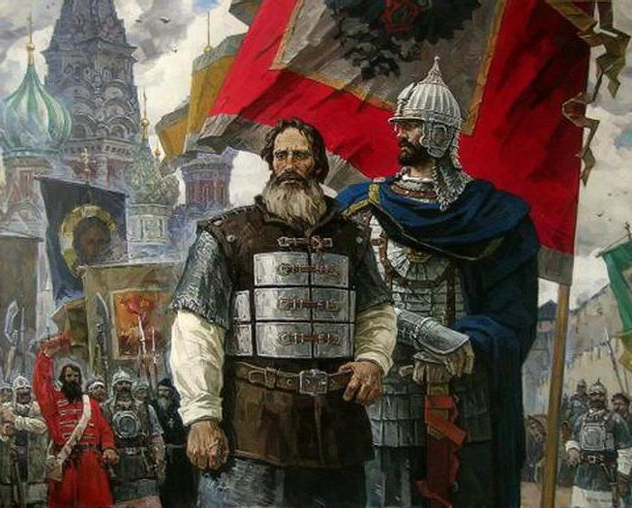
Вот герои России: простой человек Кузьма Минин и воевода князь Дмитрий Пожарский. Они сумели собрать на битву народ и освободили Москву от врагов. Вскоре и вся Русская земля была очищена от иноземных захватчиков. Так, в трудные времена проявились лучшие черты русских людей: стойкость, мужество, беззаветная преданность Родине, готовность ради нее пожертвовать жизнью.

Slide 16
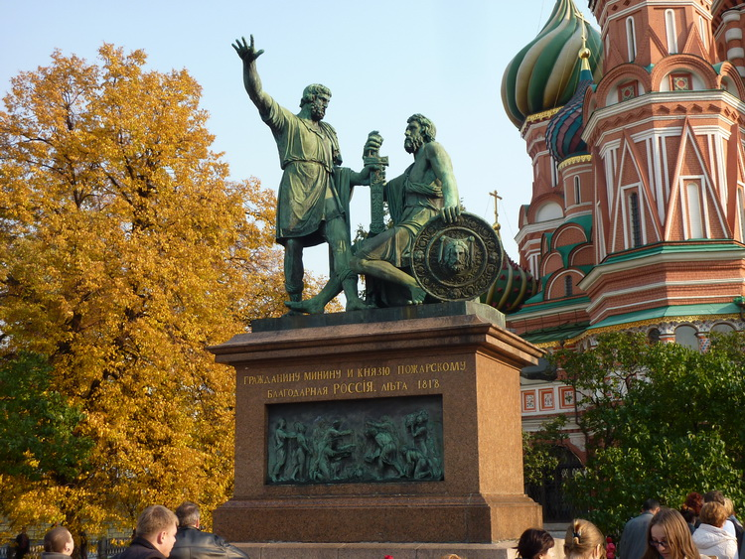
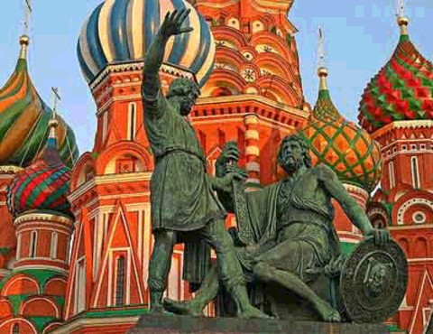
Народ не забыл их подвиг. На Красной площади в Москве воздвигнут памятник этим мужественным людям. Деньги на памятник собирал народ. На памятнике написано «Гражданину Минину и князю Пожарскому. Благодарная Россия». В честь открытия памятника проходил праздничный парад.

Slide 17
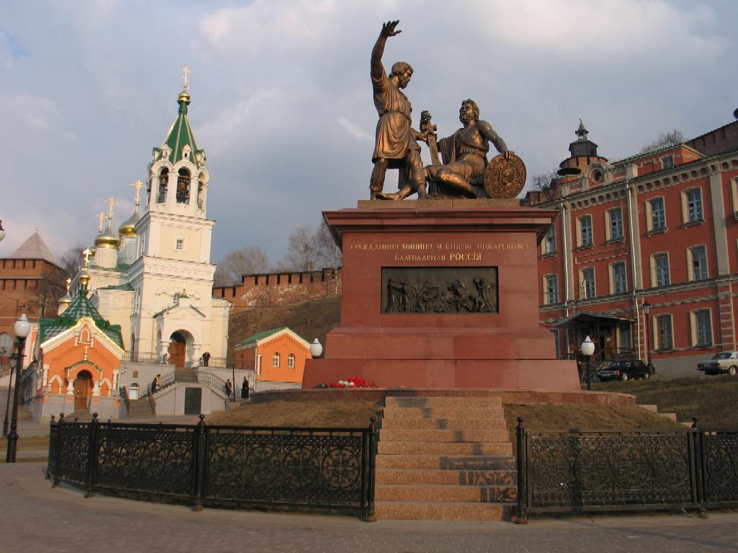
Такой же памятник поставлен несколько лет назад в Нижнем Новгороде.
Добрый памятник поставлен
Двум героям всей страной
В знак того, что был избавлен
От бесчестья край Родной…
На гранитном пьедестале
Перед площадью они
Много, много раз встречали
Знаменательные дни.
Н.Кончаловская

Slide 18

Вот так много – много лет назад русский народ не позволил иностранцам захватить свою Родину.

Slide 19
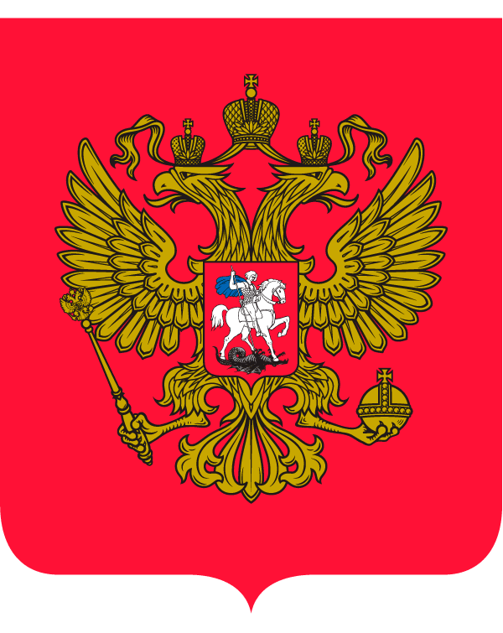
Государственные символы России:
Герб

Slide 20
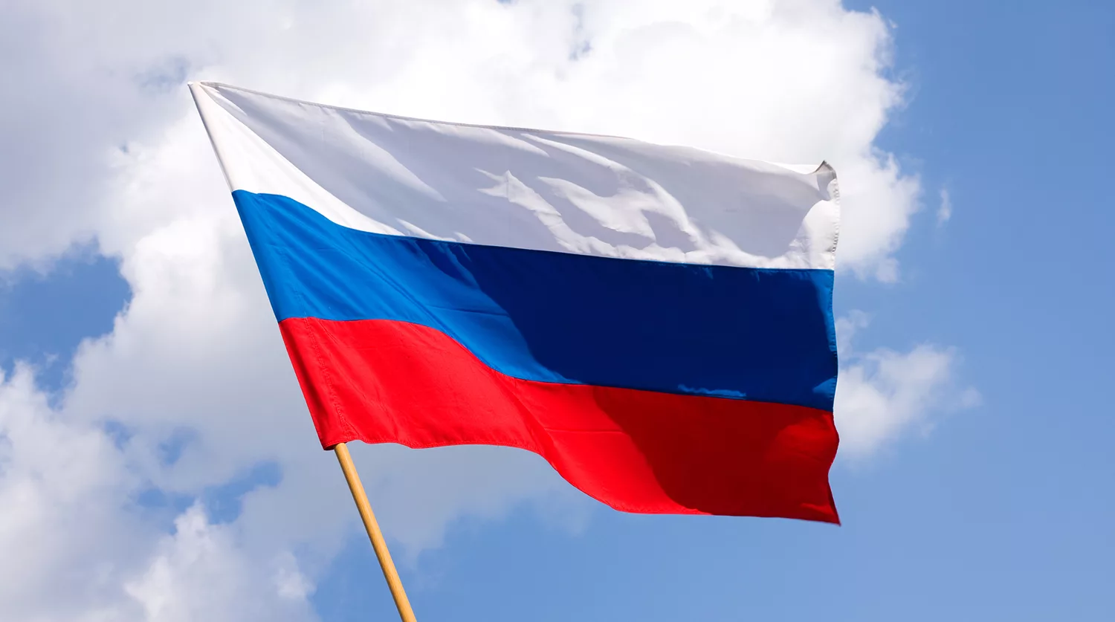
Флаг

Slide 21
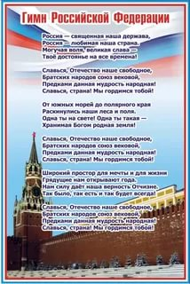
Государственный гимн России- представляет собой песню, музыку которой написал композитор А. В. Александров, а слова — поэт С. В. Михалков.

Slide 22
Вопросы:
Когда мы отмечаем День народного единства?
Сколько лет назад произошло это знаменательное событие?
Назовите двух главных героев этого события.
Что они сделали? Какая их главная заслуга?
Люди, верующие в бога, считали, что не только храбрость, отвага, сила и любовь к родной земле помогли выиграть сражение. Что, по их мнению, еще помогло?
В честь иконы Казанской Божьей Матери был построен собор. Где он находится?
Где можно прочесть слова: «Минину и Пожарскому. Благодарная Россия»
Назовите главные символы России.

